Slide 1

Παρουσίαση για την ομαδική εργασία του μαθήματος «Προγραμματισμός 2»
Διδάσκων : Διομήδης Σπινέλλης
Τμήμα Διοικητικής Επιστήμης και Τεχνολογίας
Ομάδα : WebMasters

Slide 2
Ποιοι είμαστε ;
Ιωάννης Γεώργιος Βαλεριάνος 8150012
Νικόλαος Γαλανός 8150019
Χρυσαυγή Μαρία Ιωαννίδη 8150037
Αθανάσιος Κασελούρης 8150047
Ευάγγελος Μαλανδράκης 8150069
Ασημένια Μάρκου 8150073
Μαρία Μπάρτζα 8150088
Φίλιππος Νταλάρης 8150102
Νικόλαος Χιώτης 8150149
Παναγιώτης Εξαρχάκος 8130042

Slide 3
Πλάνο Web Crawler
Επίσκεψη σε URLs ✓
Φιλτράρισμα σελίδων για την επιλογή των πιο χρήσιμων ✓
Αποθήκευση και ονοματοδοσία HTML αρχείου ✓
Δημιουργία καταλόγων (directories) για αποθήκευση αρχείων σε φακέλους ✓
Προσπέλαση URLs ✓

Slide 4
Πλάνο Web Crawler
(συν.)
Εμφάνιση URLs με την παρακάτω μορφή : www.aueb.gr/pages/index.php ✓
Απόρριψη διπλοτιμών ✓
Απόρριψη εξαιρέσεων (π.χ : css, ico) ✓
Αποφυγή ενδεχόμενου αποκλεισμού από τα sites.
Δημιουργία της βάσης δεδομένων και σύνδεσή της με το πρόγραμμα ✓
*Σε κάθε κλάση θα πρέπει να υπάρχει αντίστοιχος χειρισμός εξαιρέσεων

Slide 5
Πρόοδος Έργου
Βαθμός Υλοποίησης Έργου: 90%
Στόχος η ολοκλήρωση του έργου πριν τις 23/12
Εργασίες που πρέπει να γίνουν:
Χειρισμός συγκεκριμένων εξαιρέσεων
Προσθήκη επεξηγηματικών σχολίων
Προσθήκη επιπρόσθετων βελτιωτικών χαρακτηριστικών
Ολοκλήρωση έργου με χρήση Maven
Σύνδεση με μηχανή αναζήτησης

Slide 6
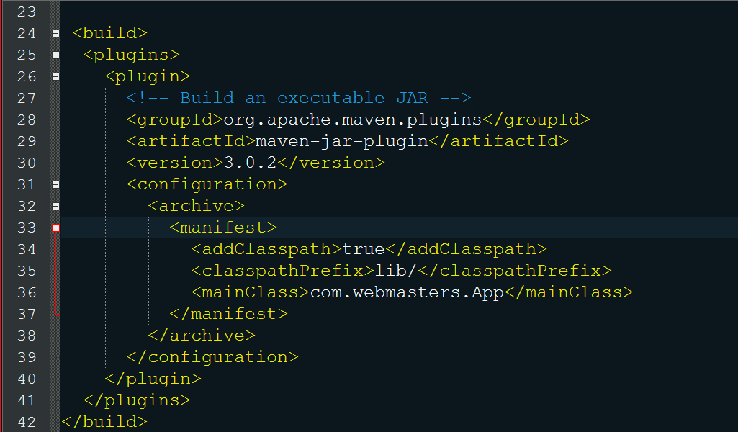
Αρχείο pom.xml στο Maven

Slide 7
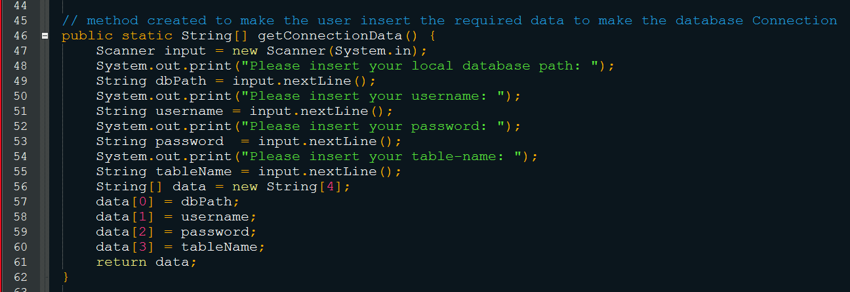
Σύνδεση με βάση δεδομένων
Μέρος κώδικα :

Slide 8
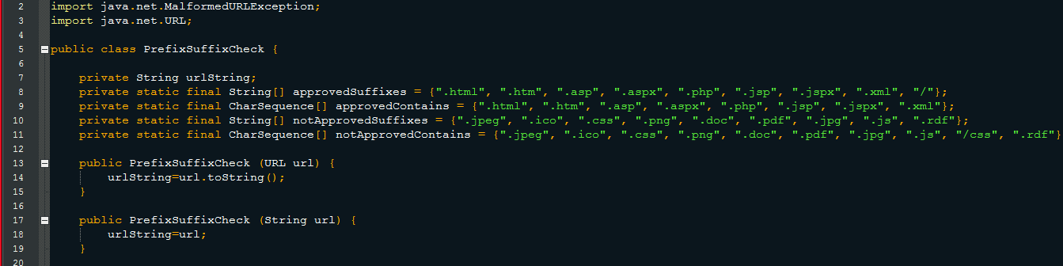
Έλεγχος κατάληξης html σελίδας
Μέρος κώδικα :

Slide 9
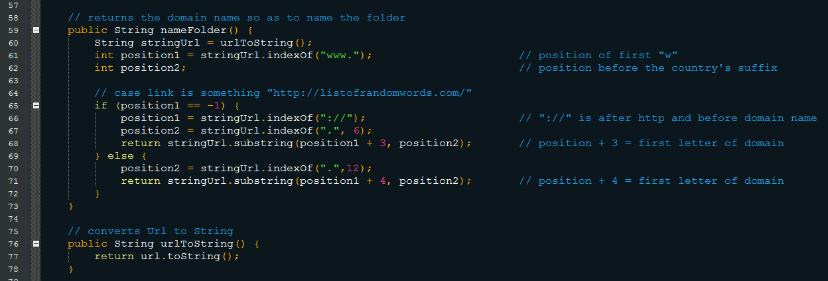
Ονοματοδοσία φακέλου
Μέρος κώδικα :
Κάνε κλικ εδώ για να παίξει το βίντεο

Slide 10

Ευχαριστούμε για την προσοχή σας

